Slide 1
ВВЕДЕНИЕ
ИСТОРИЯ БЕЛАРУСИ В КОНТЕКСТЕ ВСЕМИРНОЙ ИСТОРИИ

Slide 2
История-наука о жизни людей в прошлом
Наука, раскрывающая последовательное развитие и изменение человеческого общества
Возникла с появлением мифов, легенд, письменности в 3 тыс. до н.э. Выделена в отдельную отрасль знаний в 6-5 веке до н.э.
Древние историки: Фукидид, Геродот («отец истории»), Полибий, Тацит, Сыма Цянь
Локальная и всеобщая (впервые-Полибий)
Состоит из отраслей (этнография, археология) и вспомогательных дисциплин (палеография, геральдика, сфрагистика)

Slide 3
Функции истории
Познавательная
Воспитательная
Мировоззренческая
Прогностическая
Интеллектуально-развивающая
Идеологическая
Функция социальной памяти
Что нас ждет

Slide 4
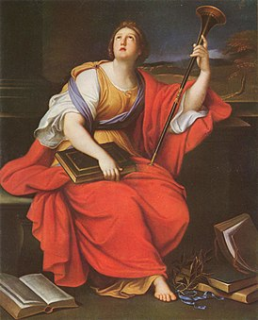
«Historia est magistra vitae»
«История – учитель жизни»
Давайте порассуждаем, почему античные мыслители так объясняли смысл и назначение истории?
А в средние века?

Slide 5
Закономерности исторического развития
1.Развитие общества происходит с ускорением. Каждый качественно новый этам занимает меньший промежуток времени, чем предыдущий
2.Историческое развитие неравномерно
3.Есть место историческим случайностям, не зависящим от объективных факторов

Slide 6
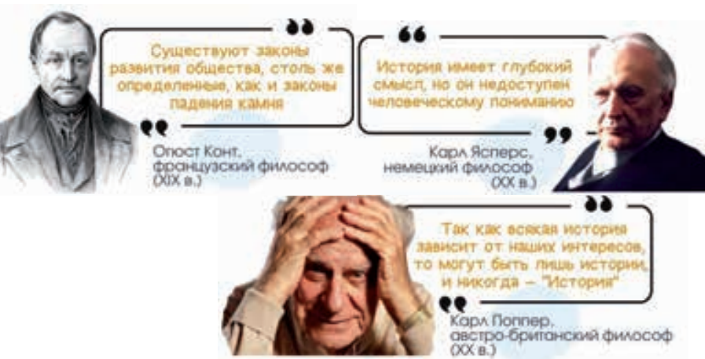
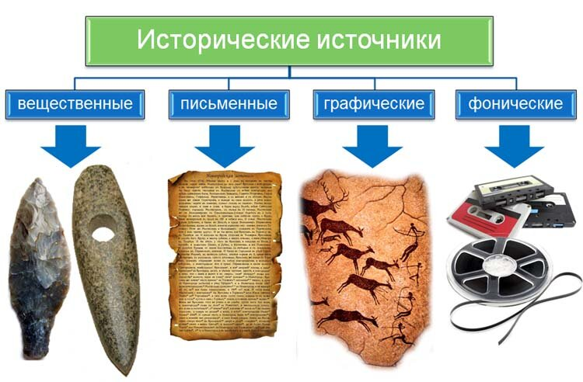
Сравните различные точки зрения на процесс исторического познания.
СТР.10

Slide 7
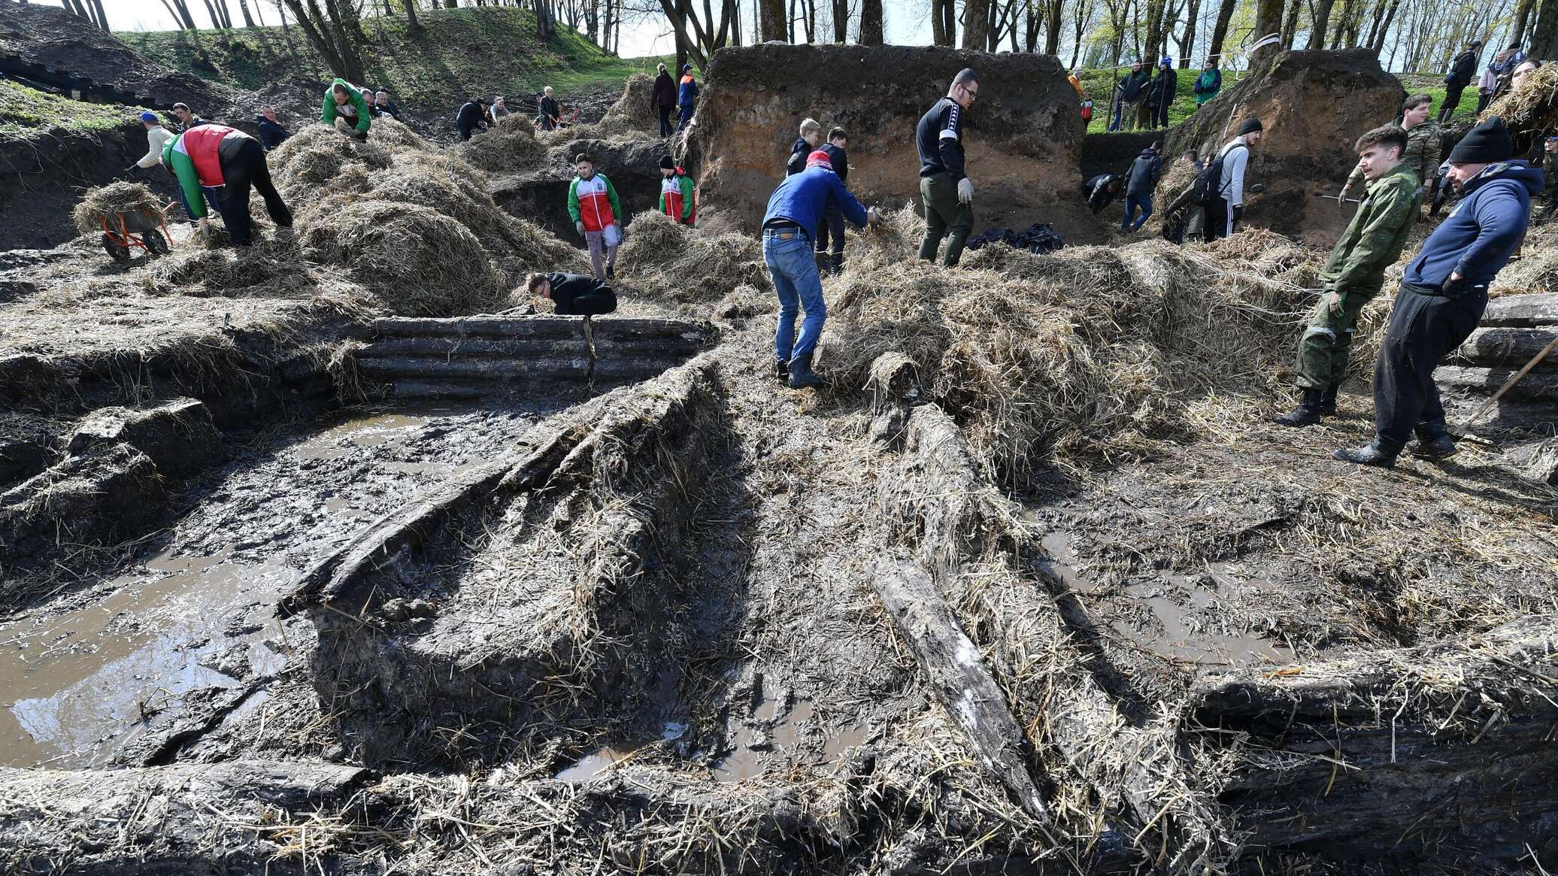
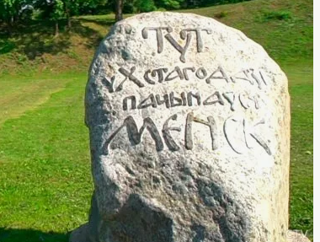
Исторический факт-объективно произошедшее событие, локализованное во времени и пространстве
Ведутся раскопки на месте городища древнего Менска

Slide 8
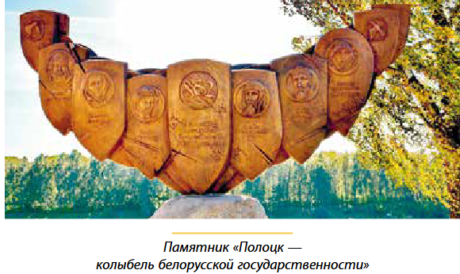
Дайте объяснение понятию
ЦИВИЛИЗАЦИЯ
Что значит «локальная цивилизация» и «всеобщая цивилизация»

Slide 9
«Цивилизация»- термин-впервые в 18 веке
Цивилизация — ступень исторического развития, следующая после первобытного общества, от которого отличается возникновением городов, разделением людей на социальные слои, созданием государств и изобретением письменности.

Slide 10
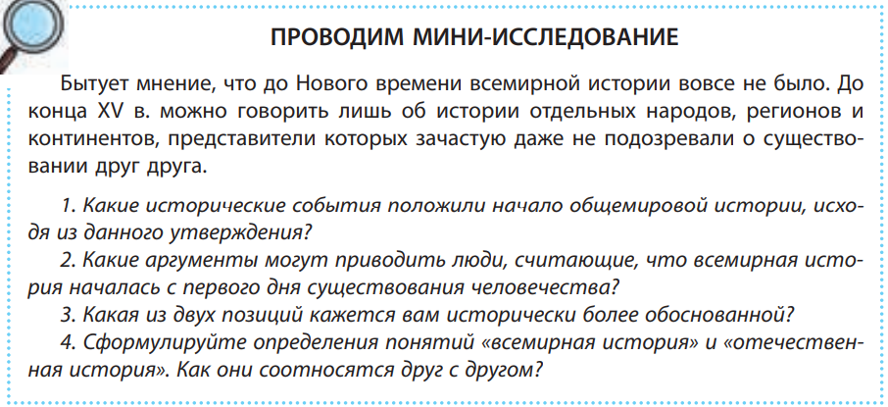

Slide 11

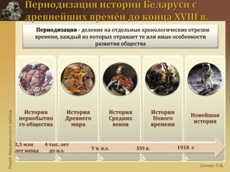
Вставьте заголовок слайда
100 тыс. до н.э. - 5 в. н.э.-первобытный период ИБ
сер.5 в-15 век -Средневековье
раннее Средневековье 5-9 век (Полоцкий)
высокое Средневековье 10-13 (ВКЛ)
позднее Средневековье 14-15 век (ВКЛ)
Новое время 16-19 век
Новейшее время 1917-начало 21 века

Slide 12
Домашнее задание стр. 3-15

